Slide 1
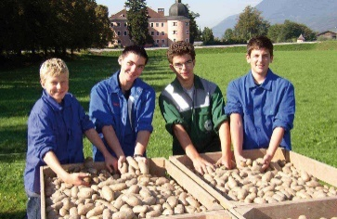

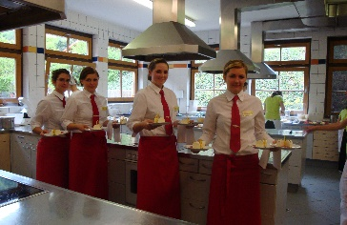
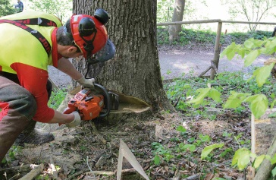
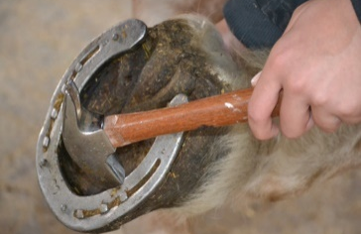
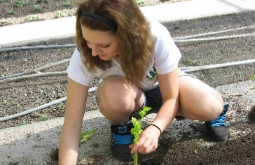
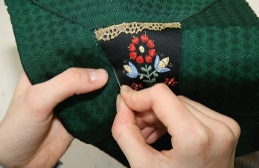
Information
Projektwochen 2026
Fachrichtung ländliches Betriebs- und Haushaltsmanagement und Fachrichtung Pferdewirtschaft

Slide 2
Allgemeine Informationen
Wahlpflichtfach im zweiten Jahrgang – Beurteilung der Leistung
Auswahl nach persönlichen Interessen
Ermöglichen berufliche Zusatzqualifikationen
Zusammenarbeit mit dem Weiterbildungsinstitut der Wirtschaftskammer (WIFI), mit dem Ausbildungszentrum West (AZW) sowie Fachleuten aus dem Schulbereich
Wahlpflichtfach im zweiten Jahrgang
Auswahl nach persönlichen Interessen
Ermöglichen berufliche Zusatzqualifikationen
Die unterschiedlichen Angebote werden an den Schulstandorten Lienz, St. Johann in Tirol, Rotholz, Imst und Landeck stattfinden.
Die Unterbringung erfolgt in den Internaten
Kaution/Anzahlung € 100,--

Slide 3
Ablauf- Zeitplan
Zeitgleich an allen genannten Schulstandorten
2 Unterrichtswochen, bei einzelnen Programmen eine zusätzliche dritte Woche (außerhalb der Unterrichtszeit)
Termin: 15.06.2026 – 26.06.2026
Abgabetermin der Auswahl bis spätestens Montag 22.09.2025
Wahl nach Interesse bzw. Schwerpunkt

Slide 4
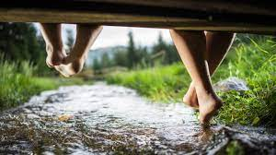
Ausbildung zum/zur Kneippinsructor*in
Kursort: FSBHM Landeck
Ziel: Zertifikat zum Kneippinstructor
nach den 5 Säulen von Sebastian Kneipp
Dauer: 2 Wochen
Teilnehmer: max. 20 Teilnehmer*innen
Kosten: ca. 80,00 €

Slide 5

Assistenzkraft in Kinderbetreuungseinrichtungen
Kursort: FSBHM Landeck und LLA Lienz
Ziel: Ergänzende Unterrichtsinhalte die für den Abschluss der Zusatzqualifikation notwendig sind
Voraussetzung: verpflichtend für jene Schüler*innen, die sich für die Zusatzqualifikation „Assistenzkraft in Kinderbetreuungs- einrichtungen“ entschieden haben, sonst keine Teilnahme möglich.
Teilnehmer: Teilprüfungen über einzelne Unterrichtsinhalte in den Projektwochen
Dauer: 2 Wochen
Kosten: ca. 400,00 €

Slide 6
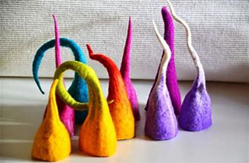
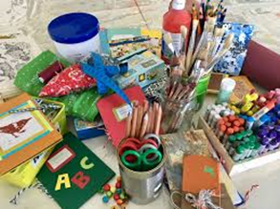

Kreativwerkstatt
Kursort: LLA Weitau
Ziel: Vielfältiges kreatives Programm in Weberei, Töpferei, sommerliche Näh-, Bastel-, und Malwerkstatt, Küche und Natur. Bei der Vielfalt an Blumen, bei Musik und Tanz die eigene Kreativität entdecken.
Dauer: 2 Wochen
Kosten: ca. 120,00 €

Slide 7
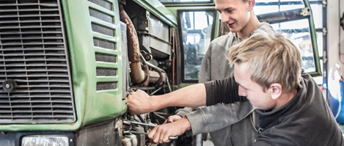
Traktorführerschein
Kursorte: LLA Rotholz, LLA St. Johann und LLA Lienz
Ziel: Lenkerberechtigung für die Gruppe F – Traktor
Hinweis: 7 Fahrstunden sind im Kurs enthalten. Die
Prüfungen finden teilweise außerhalb der
Projektwochen statt.
Dauer: 2 Wochen
Teilnehmer: ca. 20 je Standort
Kosten: werden von der jeweiligen Schule
bekannt gegeben (Rotholz ca. € 250,00)

Slide 8
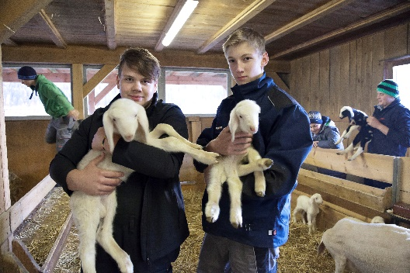
Tierwohl und Artenvielfalt in der Landwirtschaft
Kursort: LLA Lienz
Ziel: SchülerInnen vertiefen im ersten Teil ihr Fachwissen zum Thema Tierhaltung und Tierwohl, der Fokus liegt dabei auf großen und kleinen Wiederkäuern (Kühe, Schafen). Neben Haltung, Fütterung und Pflege geht es auch um das Styling, wenn Tiere präsentiert werden. Im zweiten Block vertiefen die SchülerInnen ihr Wissen rund um das Bodenleben und Artenvielfalt. Es wird mikroskopisch gearbeitet und es werden einfache Maßnahmen zur Förderung der Diversität aufgezeigt.
Ein Nationalparkranger führt die SchülerInnen in die Wildtierbeobachtung ein.
Dauer: 2 Wochen
Teilnehmer: ca. 16
Kosten: € 150,00

Slide 9
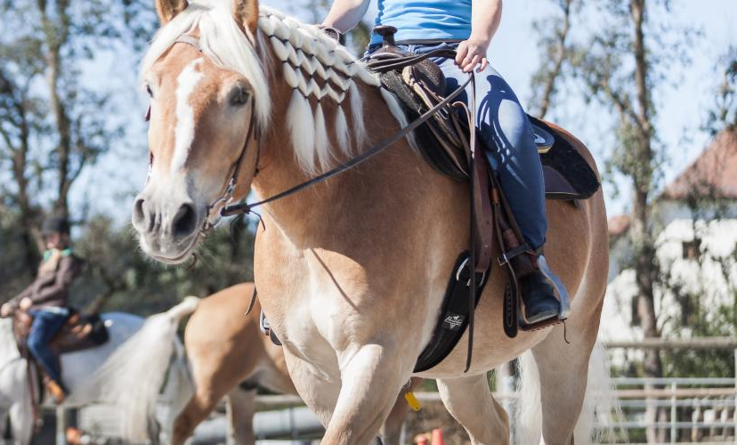
Pferdeprogramm – Basis
Kursort: LLA Weitau
Ziel: Basisausbildung im Bereich Pferdewirtschaft, der Abschluss erfolgt durch eine interne Leistungsfeststellung der gelehrten Inhalte
Voraussetzung: keine Angst vor Pferden, keine Vorkenntnisse notwendig
Dauer: 2 Wochen
Teilnehmer: max. 20 Teilnehmer*innen
Kosten: ca. 80,00 €

Slide 10
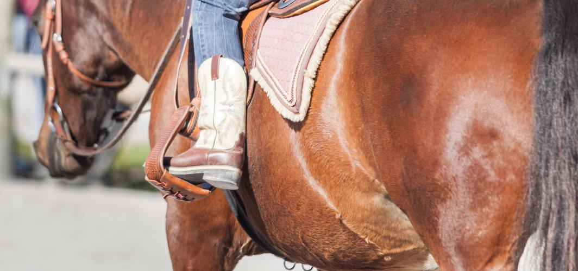
ÜbungsleiterIn Voltigieren für Schüler*innen der Fachrichtung Pferdewirtschaft
Kursort: LLA Weitau
Ziel: Die SchülerInnen haben die Möglichkeit die offizielle Ausbildung des Österreichischen Pferdesportverbande zum Übungsleiter Voltigieren zu absolvieren. Diese berechtigt zum Leiten einer Übungsgruppe Voltigieren. Das Abschließen einer Mitgliedschaft beim Österreichischen SportlehrerInnenverband ist somit möglich. (Haftpflichtversicherung)
Voraussetzung: Schüler*innen der Fachrichtung Pferdewirtschaft
Dauer: 2 Wochen
Teilnehmer: mind. 6/max. 12
Kosten: ca. € 350,00
Restplätze für Schüler*innen der anderen LLAs,
sofern sie die Voraussetzungen erfüllen!

Slide 11
Schulautonomes Programm
Pflegeassistenz (FSBHM Rotholz)

